Slide 1
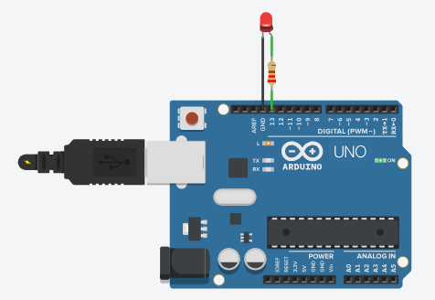
Tecnología e Ingeniería I · 1º Bachillerato
Arduino: hardware y software
Presentación breve para entender qué es Arduino antes de ejecutar el primer programa.

Slide 2
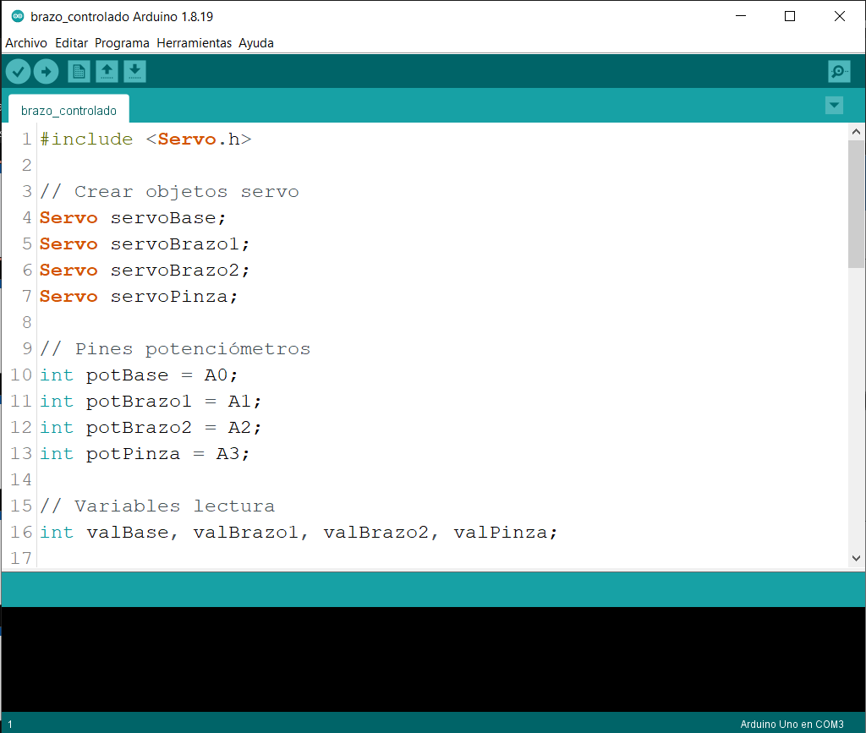
Tecnología e Ingeniería I · 1º Bachillerato
Arduino no es solo una placa
Arduino combina hardware y software.
Hardware: placa con microcontrolador y pines.
Software: entorno para escribir y cargar programas.
El programa convierte la placa en un controlador.

Slide 3
Tecnología e Ingeniería I · 1º Bachillerato
Partes visibles de la placa
USB (1): alimentación y comunicación con el ordenador.
Microcontrolador (2): ejecuta el programa.
Pines digitales (3): pueden encender o apagar salidas.
Pines analógicos (4): leen tensiones variables de sensores.
5 V y GND (5): referencias eléctricas del circuito.
1
3
2
5
4

Slide 4
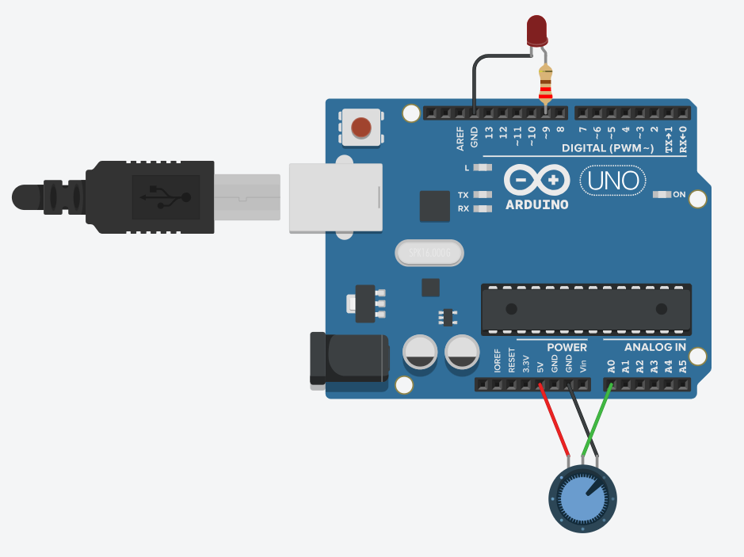
Tecnología e Ingeniería I · 1º Bachillerato
Arduino conecta sensores y actuadores
Entrada: información que llega desde un sensor.
Salida: acción que Arduino activa.
Ejemplo de entrada: LDR, TMP36 o potenciómetro.
Ejemplo de salida: LED, zumbador o servomotor.

Slide 5
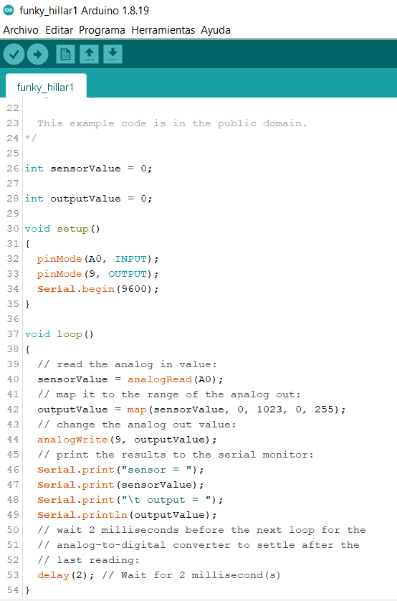
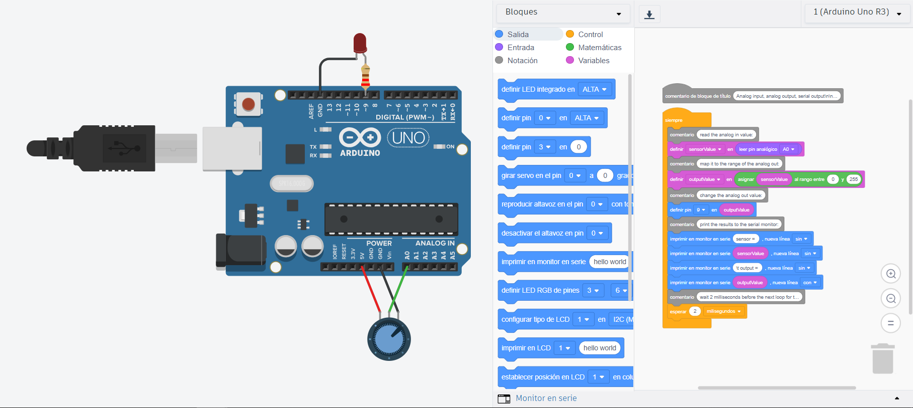
Tecnología e Ingeniería I · 1º Bachillerato
Arduino IDE: escribir y cargar programas
El IDE es el programa usado para escribir código Arduino.
Permite verificar si el código tiene errores.
Permite cargar el programa en la placa mediante USB.
La práctica se ejecuta en Tinkercad Circuits, pero para programar una placa real necesitamos Arduino IDE.

Slide 6
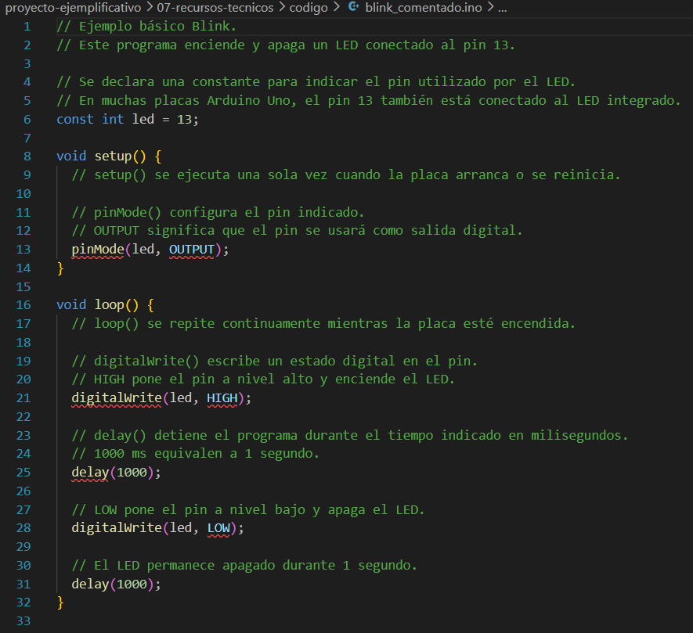
Tecnología e Ingeniería I · 1º Bachillerato
Un programa Arduino se llama sketch
setup(): se ejecuta una vez al iniciar.
loop(): se repite continuamente.
pinMode(): configura un pin como entrada o salida.
digitalWrite(): activa o desactiva una salida digital.

Slide 7
Tecnología e Ingeniería I · 1º Bachillerato
El pin del cable debe coincidir con el código
Si el LED está conectado al pin 13, el código debe usar el pin 13.
Si se cambia el cable al pin 8, también se cambia el programa.
Muchos errores aparecen porque circuito y código no coinciden.

Slide 8
Tecnología e Ingeniería I · 1º Bachillerato
Qué debe quedar claro antes de practicar
Arduino recibe información por entradas.
Arduino activa respuestas por salidas.
El software define qué hace la placa.
Tinkercad permitirá probar el primer programa sin riesgo.

